Slide 1
UNIDAD INSTALACION ERP
ERP:ODOO11.0

Slide 2
ÍNDICE
  Instalación ODOO11.0
  Acceso a ODOO11.0
  Creación de la Base de Datos

Slide 3
INSTALACION ODOO11.0
Datos que tenemos que recordar
Instalar Debian9
Apt-get update && apt-get upgrade
Si error apt –fix-broken install
Apt-get install postgresql –y
Descargar Odoo11. ( archivo con extensión deb)
Dpkg –i archivo.deb

Slide 4
INSTALACION ODOO11.0
Datos que tenemos que recordar WINDOWS :
LOCALHOST
PUERTO:5432
USUARIO:openpg
Password: root
Donde: Programfiles(86)>odoo11.0

Slide 5
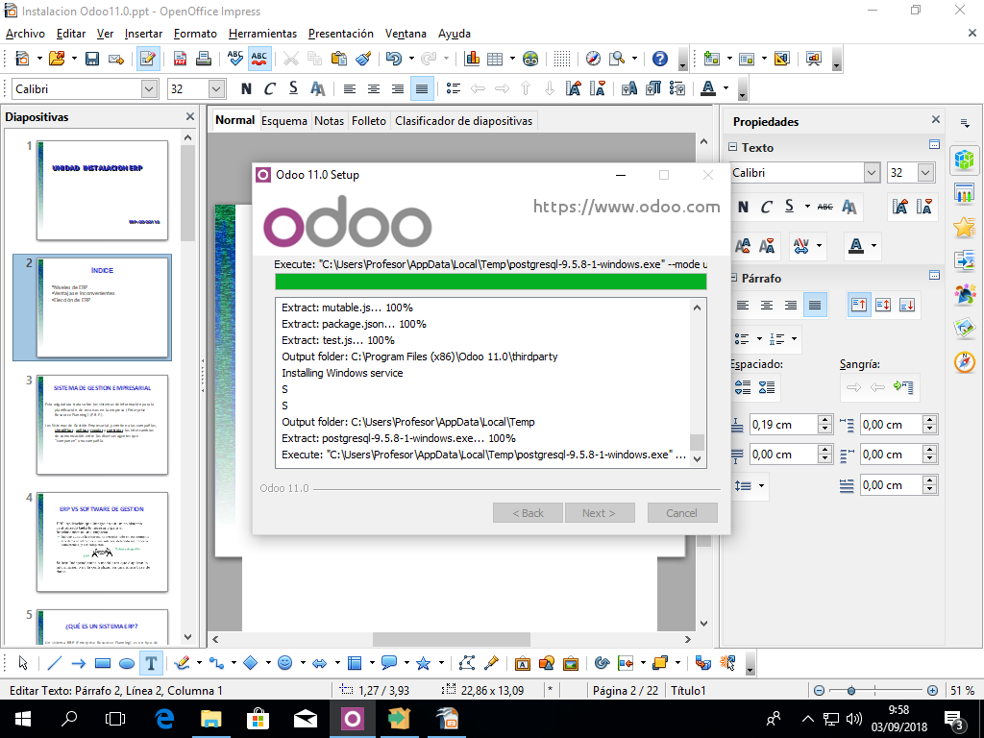
INSTALACION ODOO11.0

Slide 6
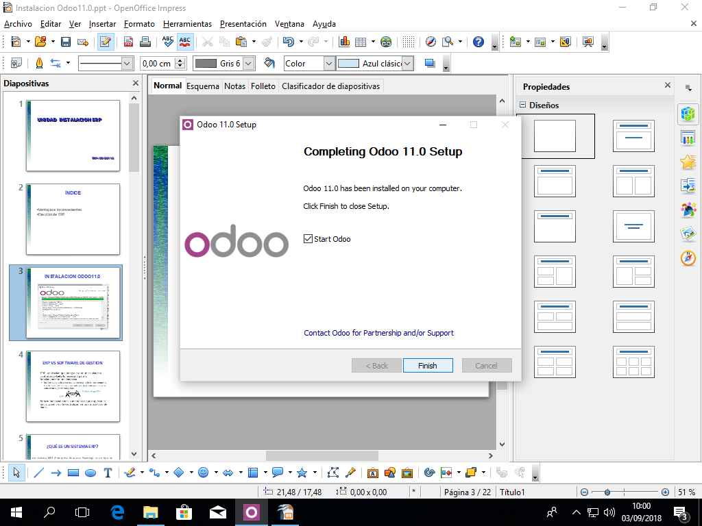
INSTALACION ODOO11.0

Slide 7
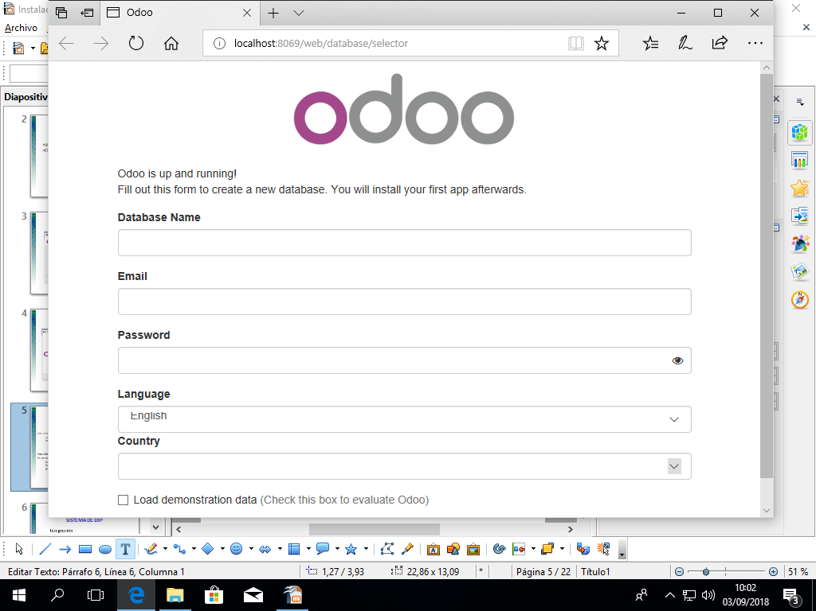
ACCESO A ODOO11.0
Windows o debían
Una vez instalado , debemos acceder a localhost:8069

Slide 8
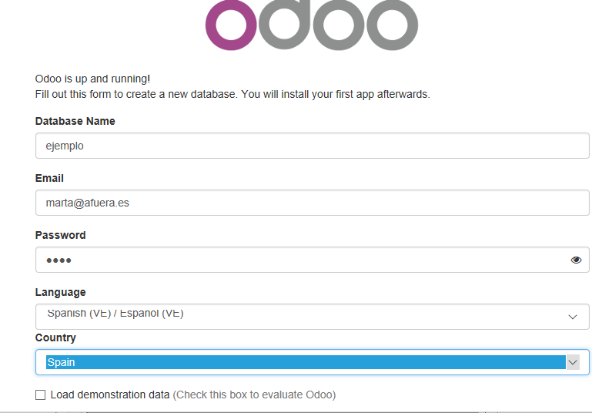
CREACION BASE DE DATOS (ROOT)

Slide 9
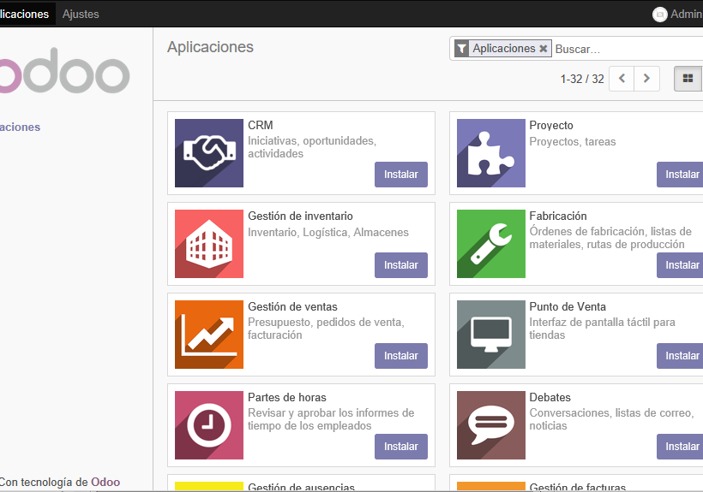
ENTORNO ODOO 11

Slide 10
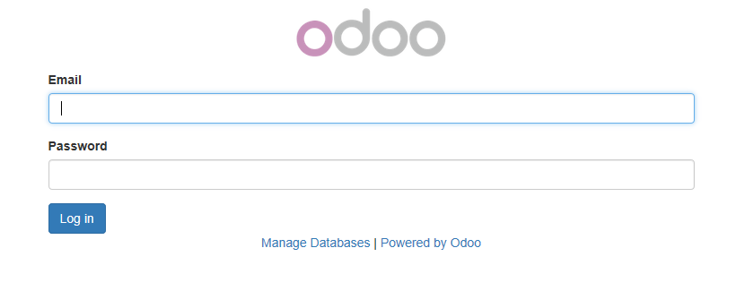
INICIAR SESIÓN ODOO 11.
MUY IMPORTANTE NO OLVIDAR CORREO Y PASSWORD

